Slide 1

AuTURBO 2019
ROS Programming
정 려운

Slide 2
Folder structure
ROS1
ROS2
catkin_ws
├─────build : 빌드된 파일들
│
├─────devel : catkin make를 cmake 로 변형한 파일
│
├─────install : 설치된 파일들
│
└─────src : catkin 빌드할 package 들이 있는 폴더
└─────foo_pkg : ros package
├─────src : ros node
│ └─────bar.cpp
│ : node 소스
├─────msg : ros topic message
│ └─────baz.msg
│ : message 소스
├─────CmakeLists.txt
│ : catkin make 참고 list
└─────package.xml
: package 의존성 참고 list
colcon_ws
├─────build : 빌드된 파일들
│
├─────log : 빌드 로그
│
├─────install : 설치된 파일들
│
└─────src : catkin 빌드할 package 들이 있는 폴더
└─────foo_pkg : ros package
├─────src : ros node
│ └─────bar.cpp
│ : node 소스
├─────msg : ros topic message
│ └─────baz.msg
│ : message 소스
├─────CmakeLists.txt
│ : colcon build 참고 list
└─────package.xml
: package 의존성 참고 list

Slide 3
Build & Install
ROS1
ROS2
cmake_minimum_required(VERSION 2.8.3)
project(foo_pkg)
find_package(catkin REQUIRED COMPONENTS std_msgs rclcpp message_generation)
add_message_files(DIRECTORY msg FILES baz.msg)
generate_messages(DEPENDENCIES std_msgs)
catkin_package(CATKIN_DEPENDS std_msgs rclcpp message_runtime)
add_executable(bar src/bar.cpp)
target_link_libraries(bar ${catin_LIBRARIES})
add_dependencies(bar foo_pkg_gencpp)
cmake_minimum_required(VERSION 3.5)
project(foo_pkg)
if(NOT CMAKE_CXX_STANDARD)
set(CMAKE_CXX_STANDARD 14)
endif()
if(CMAKE_COMPILER_IS_GNUCXX OR CMAKE_CXX_COMPILER_ID MATCHES "Clang")
add_compile_options(-Wall -Wextra -Wpedantic)
endif()
find_package(ament_cmake REQUIRED)
find_package(rclcpp REQUIRED)
find_package(rmw REQUIRED)
find_package(std_msgs REQUIRED)
find_package(rosidl_default_generators REQUIRED)
rosidl_generate_interfaces(foo_pkg "msg/baz.msg" DEPENDENCIES std_msgs)
add_executable(bar src/bar.cpp)
ament_target_dependencies(bar “std_msgs" "rclcpp" “rcutils")
ament_package()

Slide 4
Package information
ROS1
ROS2
<?xml version="1.0"?>
<package>
<name>foo_pkg</name>
<version>0.0.1</version>
<description>
This is AuTURBO foo_pkg for ROS1.
</description>
<maintainer email=contact2auturbo@gmail.com>AuTURBO</maintainer>
<license>Apache License 2.0</license>
<buildtool_depend>catkin</buildtool_depend>
<build_depend>rclcpp</build_depend>
<build_depend>genmsg</build_depend>
<build_depend>genidlcpp</build_depend>
<build_depend>message_generation</build_depend>
<build_depend>std_msgs</build_depend>
<run_depend>rclcpp</run_depend>
<run_depend>genmsg</run_depend>
<run_depend>genidlcpp</run_depend>
<run_depend>message_runtime</run_depend>
<run_depend>std_msgs</run_depend>
</package>
<?xml version="1.0"?>
<package format="2">
<name>foo_pkg</name>
<version>0.0.1</version>
<description>
This is AuTURBO foo_pkg for ROS2.
</description>
<maintainer email=”contact2auturbo@gmail.com”>AuTURBO</maintainer>
<license>Apache License 2.0</license>
<buildtool_depend>ament_cmake</buildtool_depend>
<build_depend>rclcpp</build_depend>
<build_depend>rmw</build_depend>
<build_depend>rosidl_default_generators</build_depend>
<build_depend>std_msgs</build_depend>
<exec_depend>rclcpp</exec_depend>
<exec_depend>rmw</exec_depend>
<exec_depend>std_msgs</exec_depend>
<exec_depend>rosidl_default_runtime</exec_depend>
<export>
<build_type>ament_cmake</build_type>
</export>
</package>

Slide 5
ROS Node – Sender side
ROS1
ROS2
cmake_minimum_required(VERSION 2.8.3)
project(foo_pkg)
find_package(catkin REQUIRED COMPONENTS std_msgs rclcpp)
include_directories(include ${catkin_INCLUDE_DIRS})
link_directories(${catkin_LIBRARY_DIRS})
add_message_files(DIRECTORY msg FILES baz.msg)
generate_messages(DEPENDENCIES std_msgs)
catkin_package(CATKIN_DEPENDS std_msgs rclcpp)
add_executable(bar src/bar.cpp)
add_dependencies(bar foo_pkg_gencpp)
install(DIRECTORY images
DESTINATION ${CATKIN_PACKAGE_SHARE_DESTINATION}
FILES_MATCHING PATTERN "*.png" PATTERN "*.svg")
…
#include "rclcpp/rclcpp.hpp"
#include "std_msgs/msg/string.hpp"
using namespace std::chrono_literals;
class Talker : public rclcpp::Node
{
public:
explicit Talker(const std::string & topic_name)
: Node("talker")
{
msg_ = std::make_shared<std_msgs::msg::String>();
// Create a function for when messages are to be sent.
auto publish_message =
[this]() -> void
{
msg_->data = "Hello World: " + std::to_string(count_++);
RCLCPP_INFO(this->get_logger(), "Publishing: '%s'", msg_->data.c_str());
// Put the message into a queue to be processed by the middleware.
// This call is non-blocking.
pub_->publish(msg_);
};
// Create a publisher with a custom Quality of Service profile.
rmw_qos_profile_t custom_qos_profile = rmw_qos_profile_default;
custom_qos_profile.depth = 7;
pub_ = this->create_publisher<std_msgs::msg::String>(topic_name, custom_qos_profile);
// Use a timer to schedule periodic message publishing.
timer_ = this->create_wall_timer(1s, publish_message);
}
private:
size_t count_ = 1;
std::shared_ptr<std_msgs::msg::String> msg_;
rclcpp::Publisher<std_msgs::msg::String>::SharedPtr pub_;
rclcpp::TimerBase::SharedPtr timer_;
};
int main(int argc, char * argv[])
{
// Force flush of the stdout buffer.
// This ensures a correct sync of all prints
// even when executed simultaneously within the launch file.
setvbuf(stdout, NULL, _IONBF, BUFSIZ);
if (rcutils_cli_option_exist(argv, argv + argc, "-h")) {
print_usage();
return 0;
}
// Initialize any global resources needed by the middleware and the client library.
// You must call this before using any other part of the ROS system.
// This should be called once per process.
rclcpp::init(argc, argv);
// Parse the command line options.
auto topic = std::string("chatter");
char * cli_option = rcutils_cli_get_option(argv, argv + argc, "-t");
if (nullptr != cli_option) {
topic = std::string(cli_option);
}
// Create a node.
auto node = std::make_shared<Talker>(topic);
// spin will block until work comes in, execute work as it becomes available, and keep blocking.
// It will only be interrupted by Ctrl-C.
rclcpp::spin(node);
rclcpp::shutdown();
return 0;
}

Slide 6
ROS Node – Receiver side
ROS1
ROS2
cmake_minimum_required(VERSION 2.8.3)
project(foo_pkg)
find_package(catkin REQUIRED COMPONENTS std_msgs rclcpp)
include_directories(include ${catkin_INCLUDE_DIRS})
link_directories(${catkin_LIBRARY_DIRS})
add_message_files(DIRECTORY msg FILES baz.msg)
generate_messages(DEPENDENCIES std_msgs)
catkin_package(CATKIN_DEPENDS std_msgs rclcpp)
add_executable(bar src/bar.cpp)
add_dependencies(bar foo_pkg_gencpp)
install(DIRECTORY images
DESTINATION ${CATKIN_PACKAGE_SHARE_DESTINATION}
FILES_MATCHING PATTERN "*.png" PATTERN "*.svg")
cmake_minimum_required(VERSION 3.5)
project(demo_nodes_cpp)
if(NOT CMAKE_CXX_STANDARD)
set(CMAKE_CXX_STANDARD 14)
endif()
if(CMAKE_COMPILER_IS_GNUCXX OR CMAKE_CXX_COMPILER_ID MATCHES "Clang")
add_compile_options(-Wall -Wextra -Wpedantic)
endif()
find_package(ament_cmake REQUIRED)
find_package(rclcpp REQUIRED)
find_package(rcutils)
find_package(rmw REQUIRED)
find_package(std_msgs REQUIRED)
add_executable(bar src/bar.cpp)
ament_target_dependencies(bar “std_msgs" "rclcpp" “rcutils")
install(TARGETS ${target} DESTINATION lib/${PROJECT_NAME})
ament_package()

Slide 7
ROS Message
ROS1
ROS2
cmake_minimum_required(VERSION 2.8.3)
project(foo_pkg)
find_package(catkin REQUIRED COMPONENTS std_msgs rclcpp)
include_directories(include ${catkin_INCLUDE_DIRS})
link_directories(${catkin_LIBRARY_DIRS})
add_message_files(DIRECTORY msg FILES baz.msg)
generate_messages(DEPENDENCIES std_msgs)
catkin_package(CATKIN_DEPENDS std_msgs rclcpp)
add_executable(bar src/bar.cpp)
add_dependencies(bar foo_pkg_gencpp)
install(DIRECTORY images
DESTINATION ${CATKIN_PACKAGE_SHARE_DESTINATION}
FILES_MATCHING PATTERN "*.png" PATTERN "*.svg")
cmake_minimum_required(VERSION 3.5)
project(demo_nodes_cpp)
if(NOT CMAKE_CXX_STANDARD)
set(CMAKE_CXX_STANDARD 14)
endif()
if(CMAKE_COMPILER_IS_GNUCXX OR CMAKE_CXX_COMPILER_ID MATCHES "Clang")
add_compile_options(-Wall -Wextra -Wpedantic)
endif()
find_package(ament_cmake REQUIRED)
find_package(rclcpp REQUIRED)
find_package(rcutils)
find_package(rmw REQUIRED)
find_package(std_msgs REQUIRED)
add_executable(bar src/bar.cpp)
ament_target_dependencies(bar “std_msgs" "rclcpp" “rcutils")
install(TARGETS ${target} DESTINATION lib/${PROJECT_NAME})
ament_package()

Slide 8
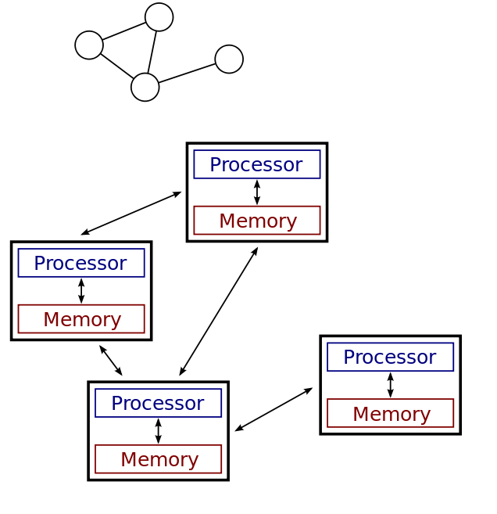
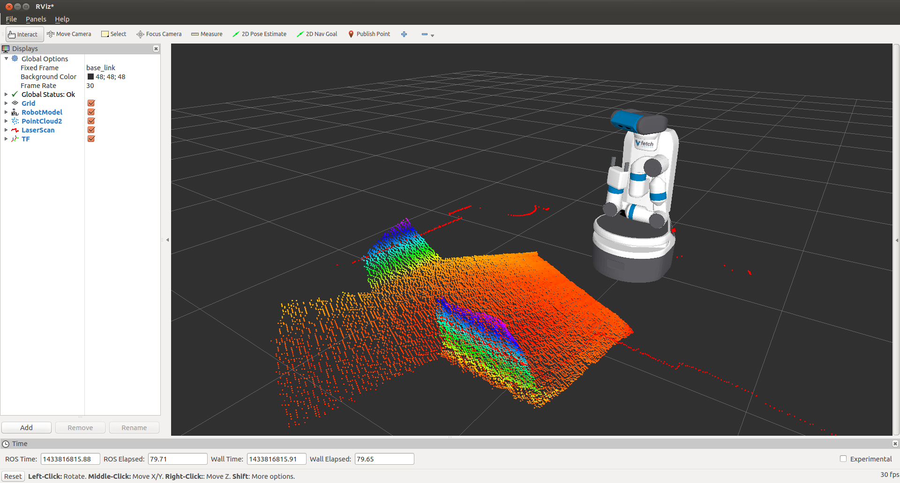
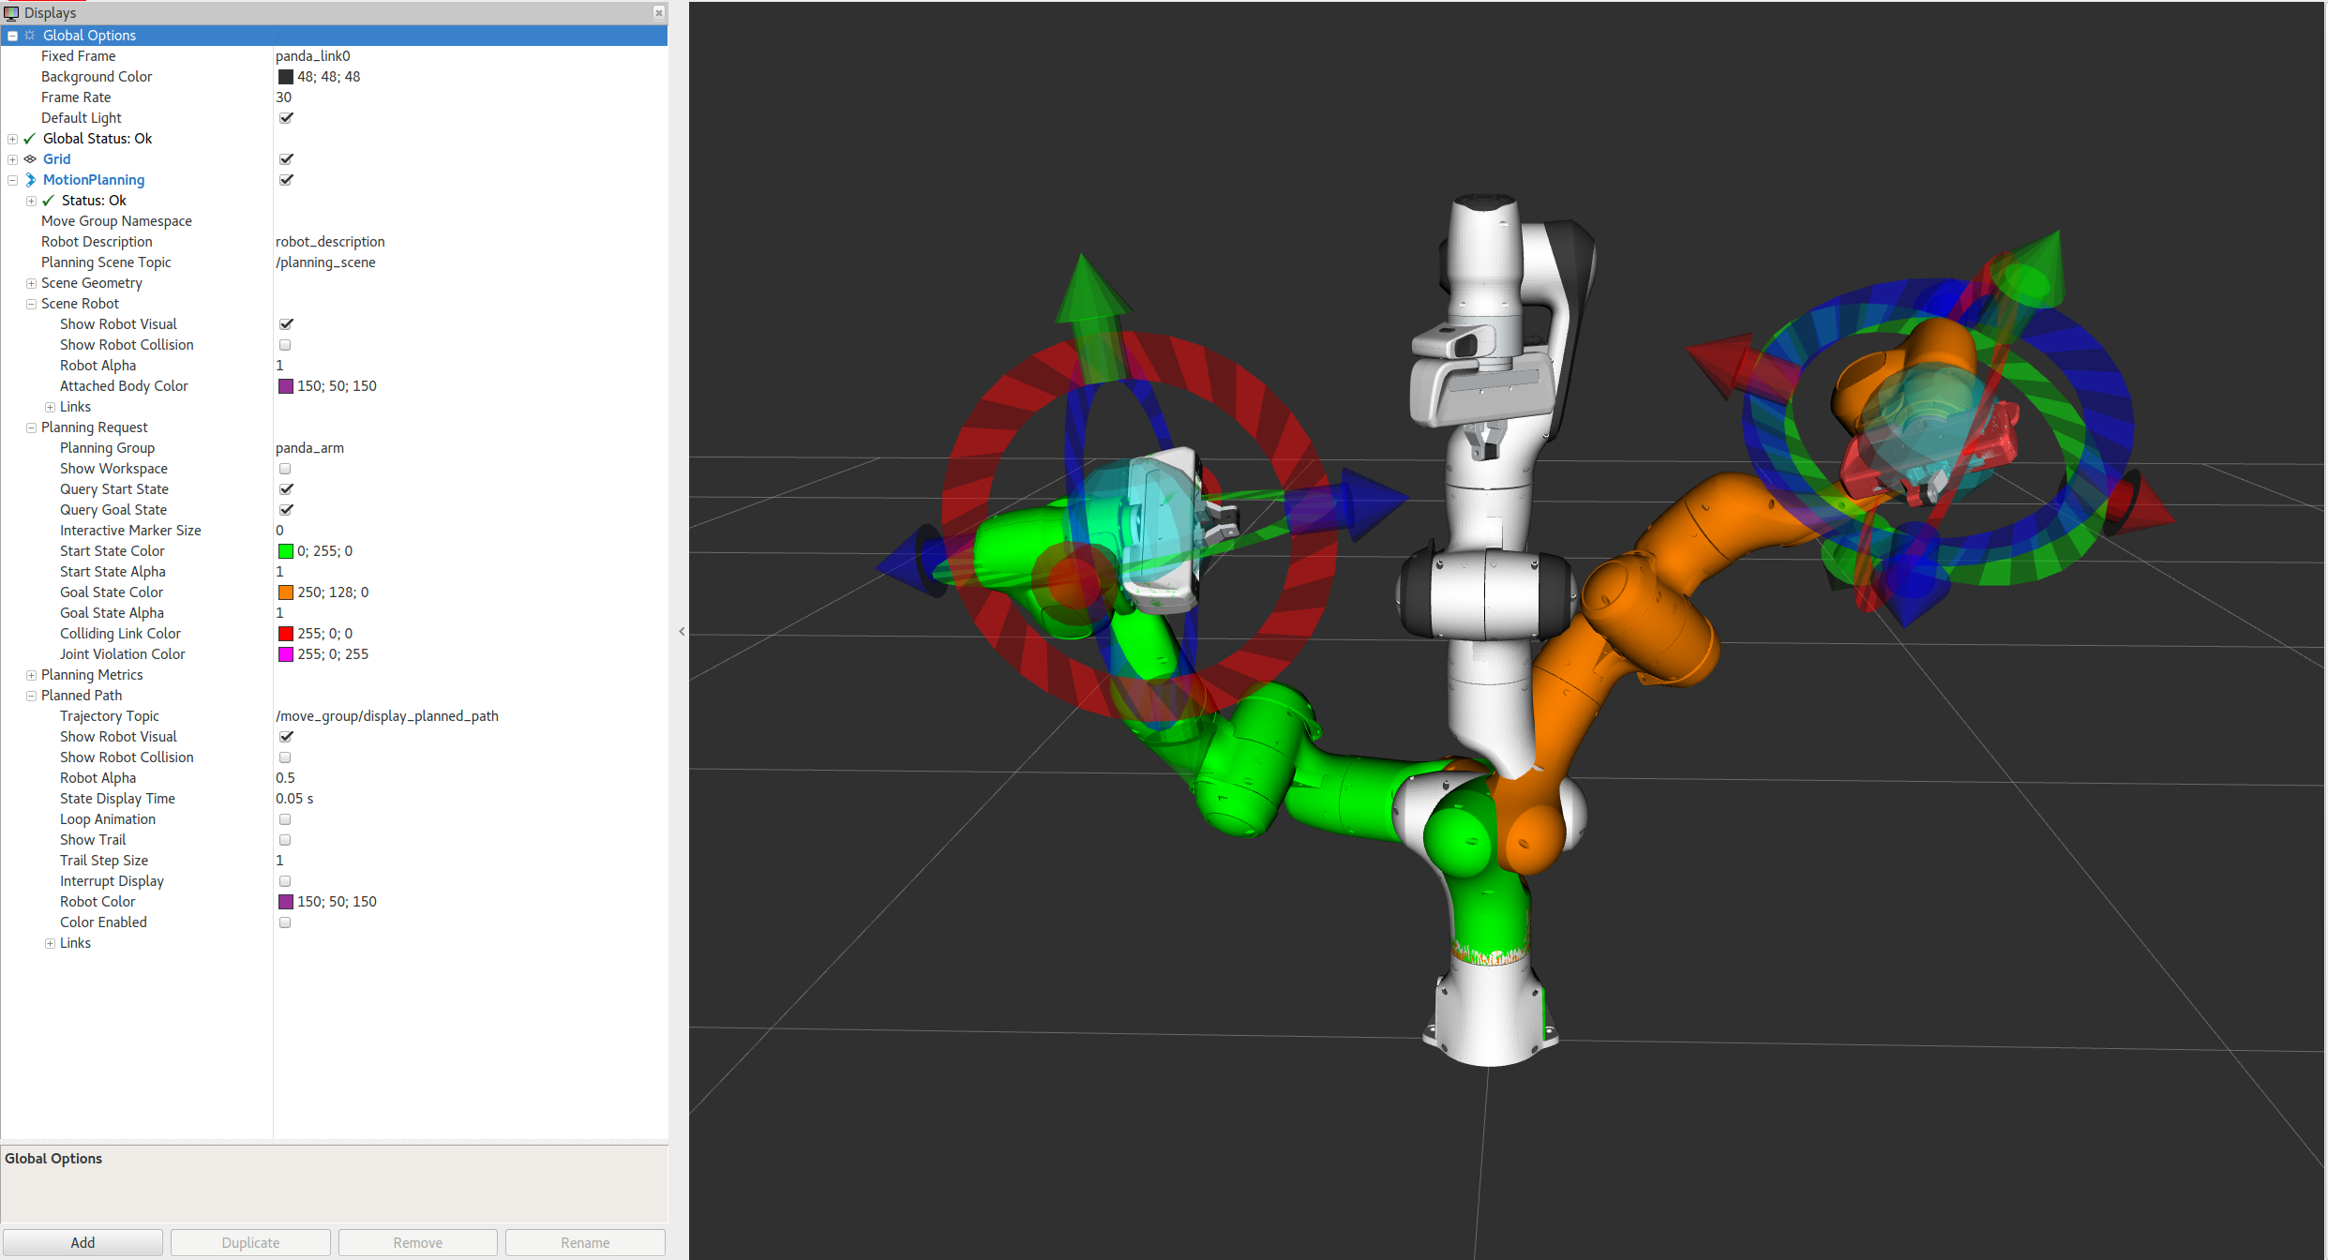
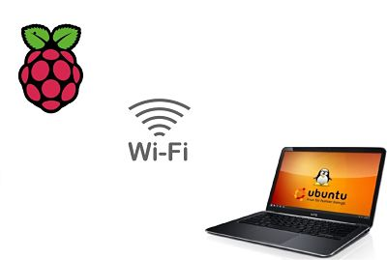
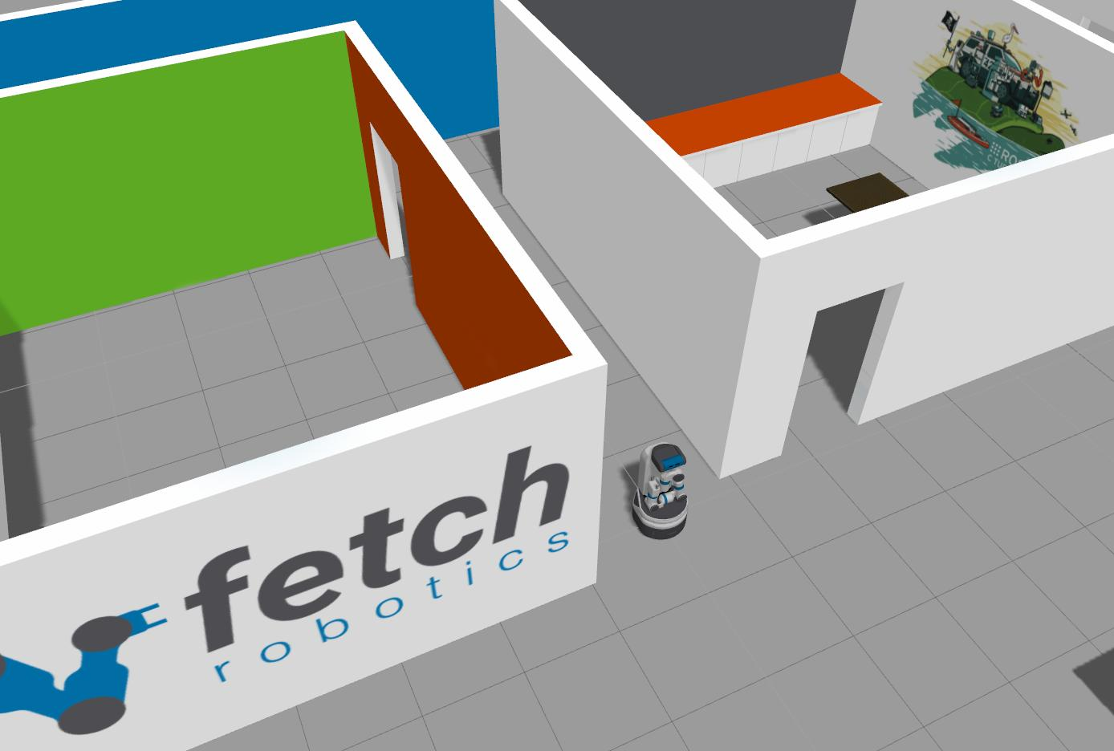
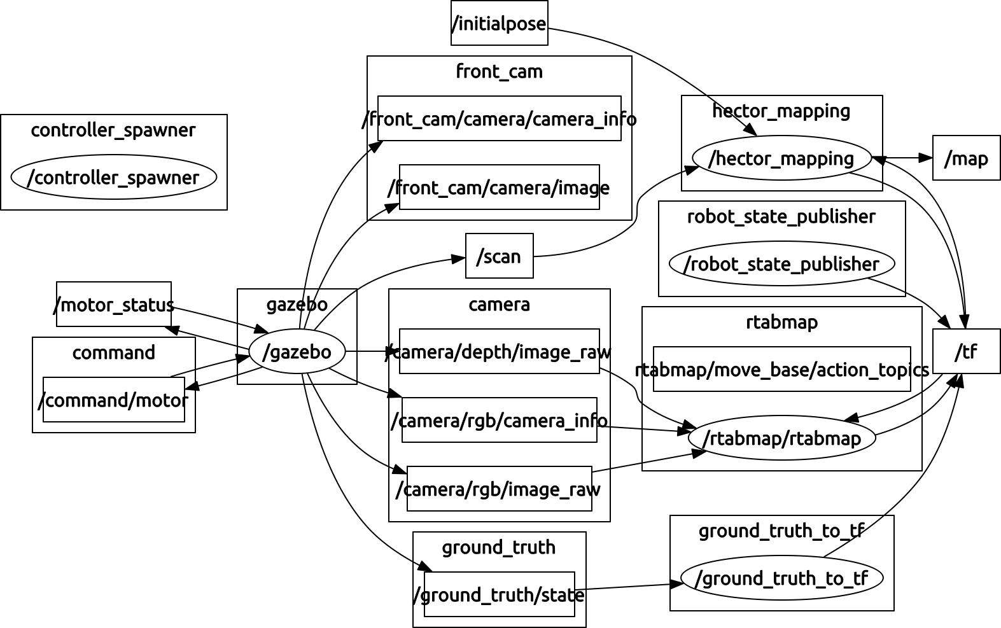
ROS란?
ROS (Robot Operating System) : 네트워크 기반 분산 처리 시스템 + 로봇 개발용 인터페이스 및 도구

Slide 9
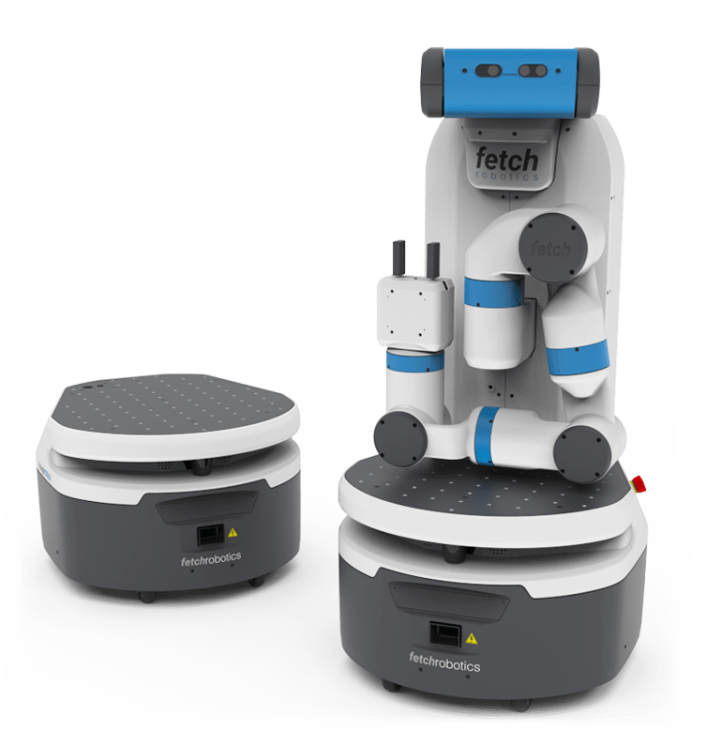
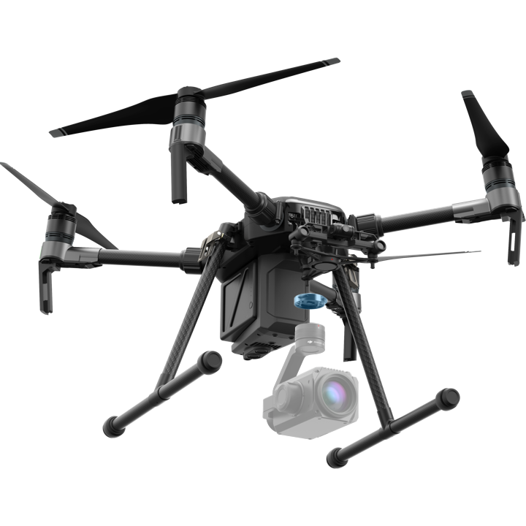
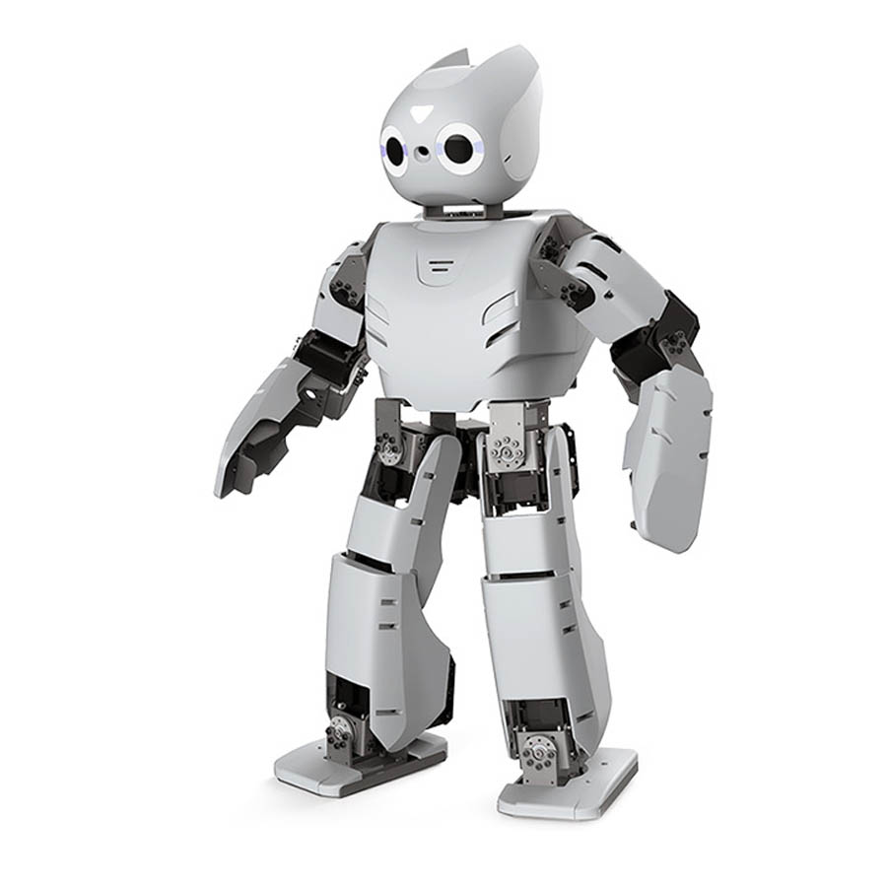


왜 ROS를 다들 쓰는가?
학생이 ROS를 쓰는 이유:
사용 가능한 알고리즘 및 툴 패키지 풀이 넓음
빠른 연구 기반 제작이 가능함
자기 연구 영역에만 집중할 수 있음
회사가 ROS를 쓰는 이유:
운영자가 비영리기구
협력이 용이
핵심부까지 모두 Open Source
소스 코드 접근이 용이
세계적으로 사용자 최다
3rd Party User/Reseller 시장 확보가 용이
채용 및 인력 투입이 용이

Slide 10
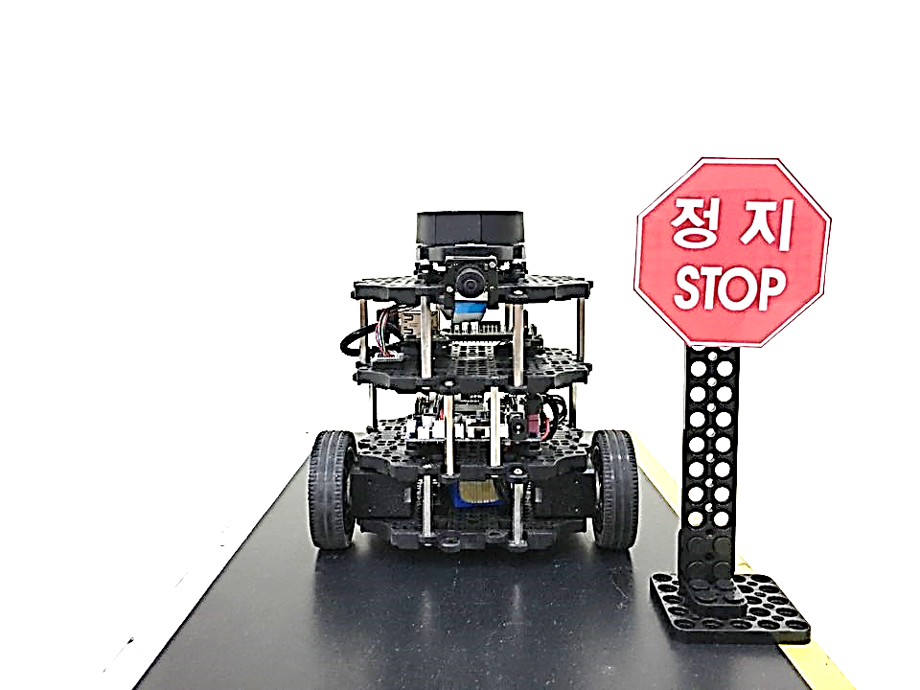
자율주행차를 만들어볼까?
노드와 통신을 꾸린다는 생각만 하면 쉽다

Slide 11
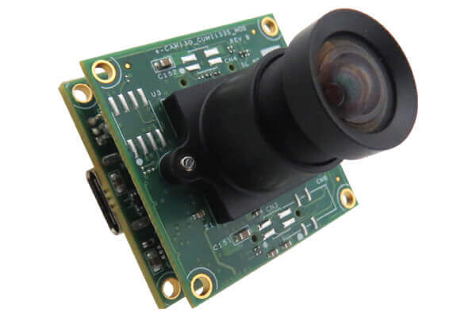

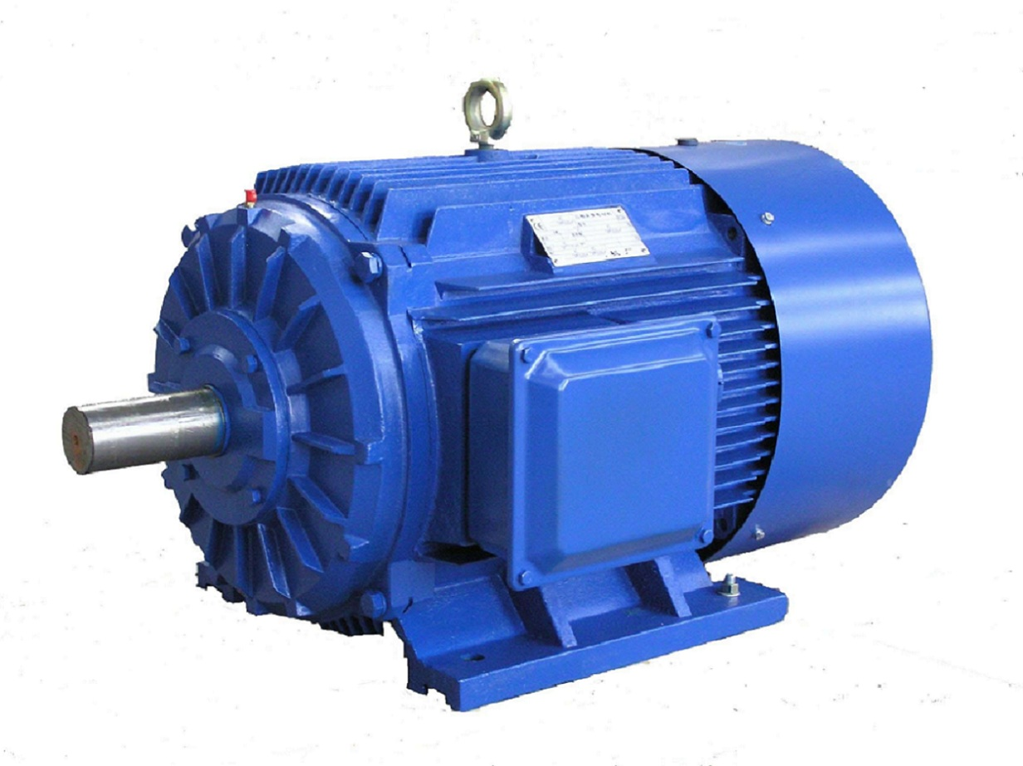
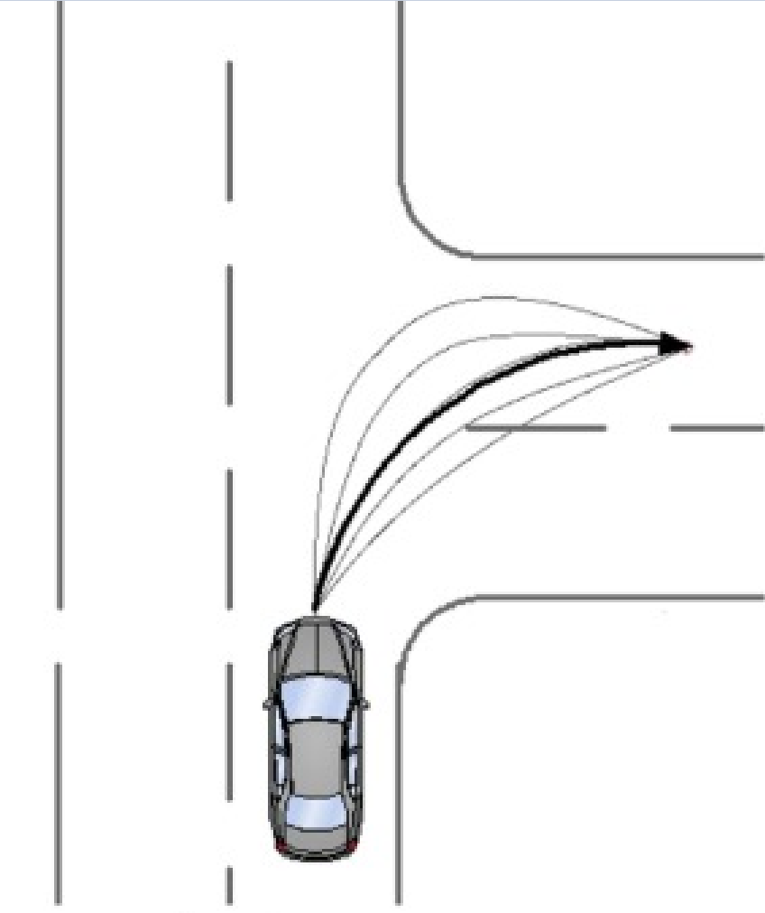
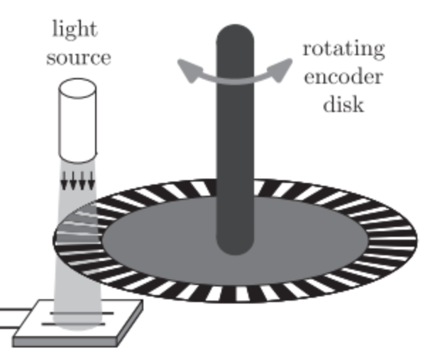
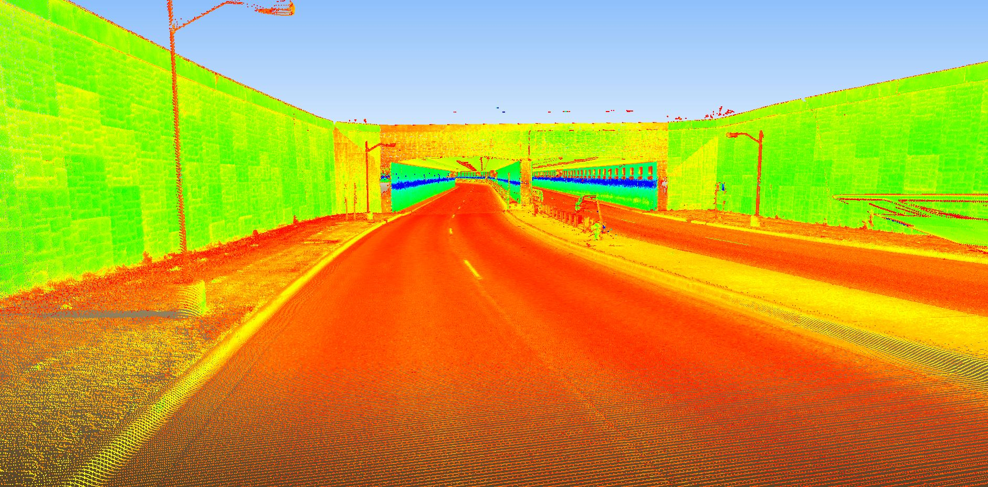
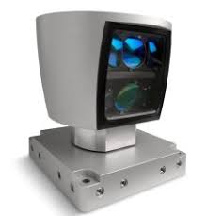
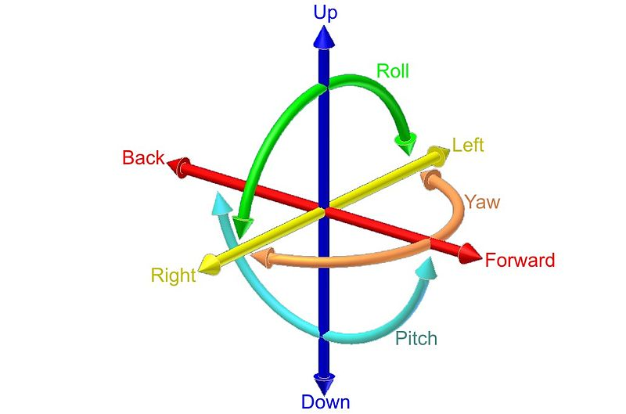

자율주행차를 만들어볼까?
노드 : 임의 처리를 하는 단위 프로그램
센서 및 모터 드라이버 노드
데이터의 고빈도 송신
알고리즘 노드
데이터의 저빈도 송신
Obstacle Detector
Motor Drive

Slide 12
자율주행차를 만들어볼까?
통신 : 노드간 데이터 전송
Topic message communication
단방향 비동기식 다회성 통신
사용 예 : 센서 데이터 전송
Service message communication
양방향 동기식 일회성 통신
사용 예 : 카메라 캘리브레이션
Action message communication
양방향 동기식 일회성 통신
단방향 비동기식 다회성 통신
사용 예 : 피드백 제어
Obstacle Detector
Motor Drive
Notes:
<number>

Slide 13
자율주행차를 만들어볼까?
Obstacle Detector
Motor Drive
완성!, but ROS의 노드와 통신을 통해 할 수 있는 것들에 대해 더 알아보자

Slide 14
ROS 노드에서는 – 다언어 프로그래밍을 지원
Python
Java
C++
Matlab
Obstacle Detector
Motor Drive
C#
etc.

Slide 15
ROS 노드에서는 – 타 소스 포팅이 가능
Logitech
친구꺼
ROBOTIS
내꺼
Obstacle Detector
Motor Drive
Velodyne

Slide 16
ROS 노드에서는 – 처리 하중 분산이 가능
로봇 내에서
처리
원격 컴퓨터 (클라우드) 에서 처리
Obstacle Detector
Motor Drive

Slide 17

ROS 통신에서는 – 디버깅이 용이
[1, 3, 4, …]
---------
[0, 2, 5, …]
---------
[1, 3, 1, …]
---------
…
[152.2, …]
---------
[158.0, …]
---------
[156.2, …]
---------
…
뭐야, 값이 왜이래

Slide 18


ROS 통신의 특징 – 실험 환경 재현이 가능
Obstacle Detector
Motor Drive
Obstacle Detector

Slide 19
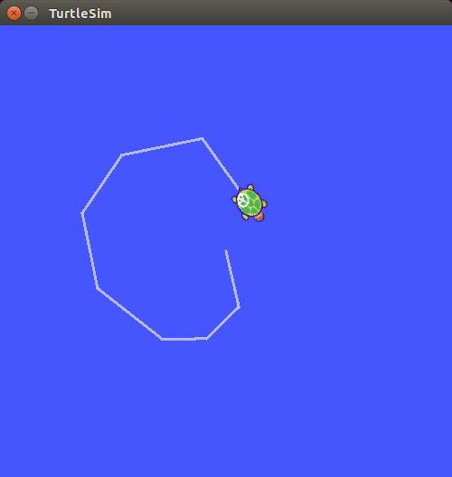
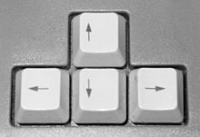
예제 돌려보기 1
[1] $ sudo apt-get install ros-melodic-turtlesim
[1] $ r1 && roscore
[2] $ r1 && rosrun turtlesim turtlesim_node
[3] $ r1 && rosrun turtlesim turtle_teleop_key
[4] $ r1 && rostopic ~~
[5] $ r1 && rosnode ~~
[6] $ r1 && rqt_graph

Slide 20
예제 돌려보기 1
[1] $ (ctrl + c) 를 입력하여 roscore 끈 후 상황 관찰하기

Slide 21
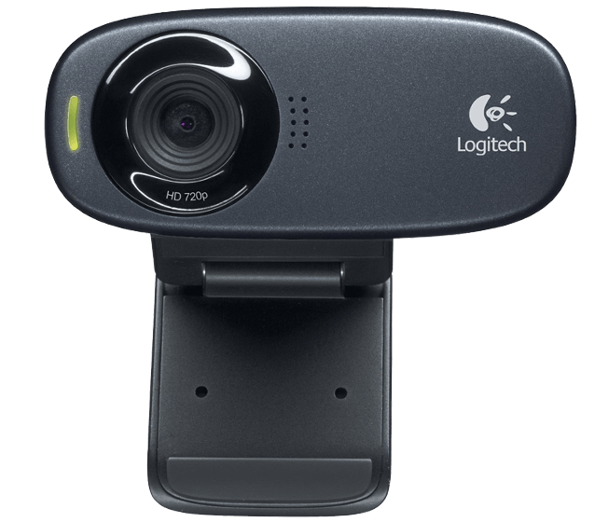

예제 돌려보기 2
[1] $ r1 && sudo apt-get install ros-melodic-usb-cam
[1] $ r1 && roscore
[2] $ r1 && rosrun usb_cam usb_cam_node
[3] $ r1 && rqt_image_view

Slide 22

예제 돌려보기 2
남의 컴퓨터 usb camera 영상 hijack 하기:
매니저 지시에 따라 실행

Slide 23
예제 돌려보기 2
통신상태가 안 좋은 상황에서 남의 컴퓨터 usb camera 영상 hijack 하기:
매니저 지시에 따라 실행

Slide 24

예제 돌려보기 2
https://www.youtube.com/watch?v=NeFkrwagYfc

Slide 25
ROS1 VS ROS2
ROS1
ROS2
Notes:
<number>

Slide 26
ROS1 vs ROS2 – 통신 (1)
XMLRPC 기반 TCP/IP 통신
DDS 기반 RTPS (RealTime-PubSub) 통신
ROS Core
(Master IP)
변경이 있을 때만 갱신
관리자 없음 (Multicast IP)
주기적으로 Participant check
Node A 정보 전달
Topic & Domain ID 뿌리기
IP / Port 등록
Node A
Publisher
Node B
Subscriber
Node A
Publisher
Node B
Subscriber
데이터 전송
데이터 전송
중앙집권형 - 모든 정보를 Core 가 갖고 있음
Core가 죽을 시 모든 통신이 단절
지방분산형 - 모든 상대 정보를 각자가 가짐
Core 가 없고, 각자 알아서 돌아감

Slide 27
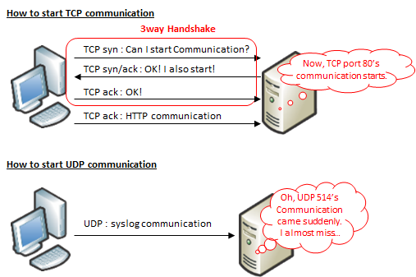
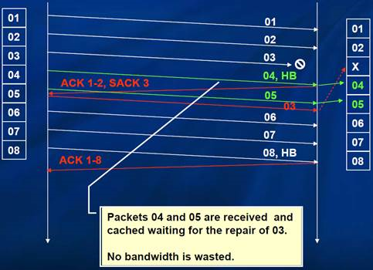
ROS1 vs ROS2 – 통신 (2)
XMLRPC 기반 TCP/IP 통신
DDS 기반 RTPS (RealTime-PubSub) 통신
매 데이터 전송마다 통신 속도가 느림
QoS를 통해 TCP<-> UDP 특성 조정이 가능

Slide 28
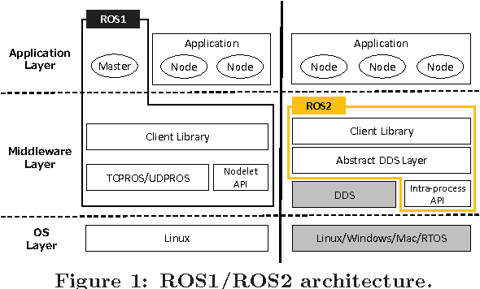
ROS1 vs ROS2 – 통신 (3)
외부 개발자 입장에
통신 레이어가 닫혀있는 모양
통신을 DDS Vendor에 맡김
Security요소가 Application 을 커버하는 구조가 제일 간단
DDS Vendor 가 자체 Security solution 을 넣을 수 있게끔 됨

Slide 29
ROS1 vs ROS2 - 프로세스
Node = Process
Node = Thread
Node A
Node B
Node A
Node B
Node C
Process *
Process
Memory
Memory
Memory
Memory
Memory 낭비가 생김
Memory를 공유할 수 있음
* Interprocess 에서만 가능

Slide 30
예제 돌려보기 3
[1] $ r2 && ros2 run image_tools cam2image
[2] $ r2 && ros2 run rviz2 rviz2 이후 add by topic – image
[3] $ r2 && ros2 topic ~~
[4] $ r2 && ros2 node ~~

